Slide 1
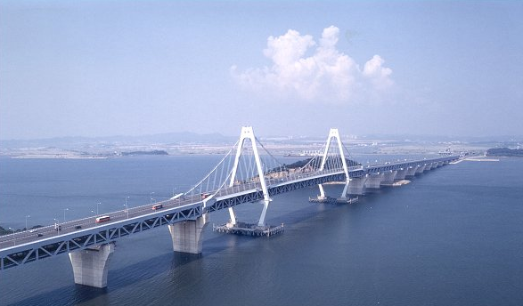
4장 휨과 압축 거동
4.1 개 요
4.2 중심 축력에 대한 거동
4.3 축력과 1축 휨모멘트에 대한 거동
4.4 축력과 2축 휨모멘트에 대한 거동
4.5 장주 효과
4.6 철근 상세

Slide 2
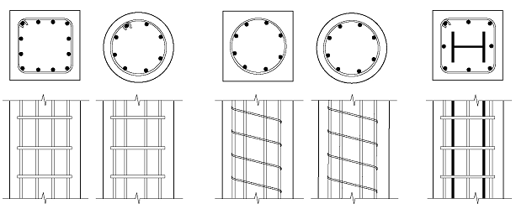
개 요
4.1 개 요
압축부재란?
수직, 수평 등의 방향이 문제가 아니라, 부재를 설계할 때 단면의 축력을 무시하지 않아야 할 정도로 큰 축력을 받는 부재
예) 중력하중을 지탱하는 수직부재 (기둥, 벽체 등) 지하수와 흙에 의한 횡력으로 압축력을 받는 매우 깊은 지하 구조물의 수평부재인 보나 슬래브
이 장에서 다루는 압축부재
띠철근콘크리트 기둥
나선철근콘크리트 기둥
합성콘크리트 기둥 (제외)

Slide 3
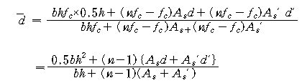
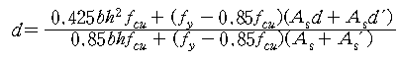
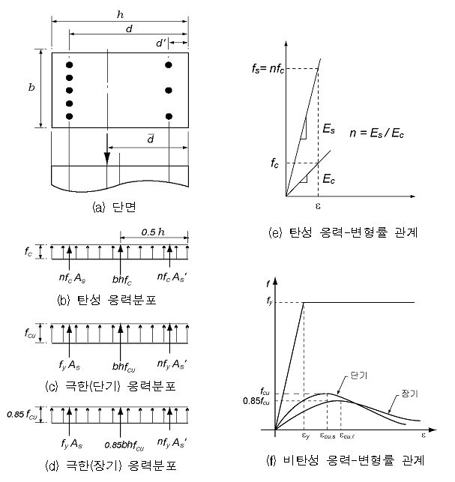
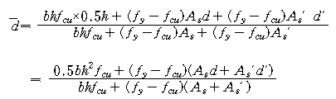
개 요 (용어 정의)
4.1 개 요
단면 중심?
임의의 하중이 작용했을 때, 편심이 작용하지 않고 전단면에 걸쳐 응력이 일정해 지는 중심
영향 인자 : 콘크리트 부재의 단면 형상, 철근 배치 형상, 철근과 콘크리트에 작용하는 응력
1. 선형 탄성일 때
2. 파괴가 일어날 때 (단기하중)
(a) 단면
(e) 탄성 응력-변형률 관계
(b) 탄성 응력 분포
3. 파괴가 일어날 때 (장기하중)
(c) 극한(단기) 응력 분포
(d) 극한(장기) 응력 분포
(f) 비탄성 응력-변형률 관계

Slide 4
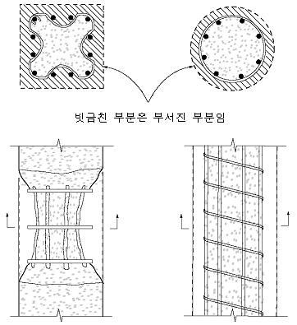
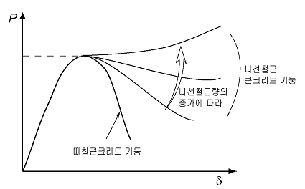
파괴 거동
4.2 중심 축력에 대한 거동
띠철근, 나선철근콘크리트 기둥의 거동 특성
하중-처짐 곡선
최고 내력 이후 파괴 모습

Slide 5
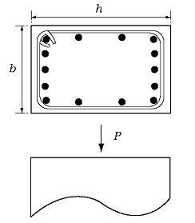
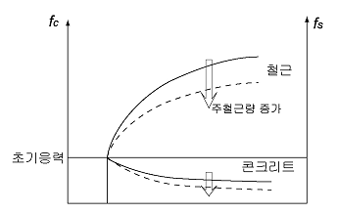
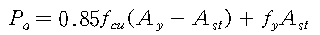
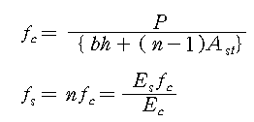
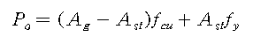
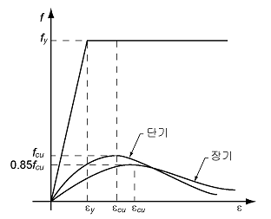
응력 및 축강도 산정
4.2 중심 축력에 대한 거동
단기하중, 중심축하중, 재료가 선형 거동
콘크리트 응력 :
철근 응력 :
from compatibility cond.
축강도 :
장기하중, 중심축하중, 재료가 선형 거동
철근, 콘크리트 응력 : 콘크리트의 크리프로 인하여 응력이 시간에 따라 변함
축강도 :
시간에 따른 응력 변화
철근과 콘크리트의 응력-변형률 관계

Slide 6
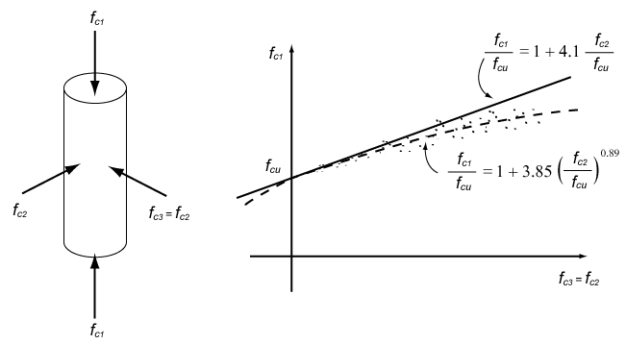
횡보강 효과
4.2 중심 축력에 대한 거동
횡보강 방식
능동적 횡구속(active confinement) : 횡방향 응력이 종방향 응력에 독립적인 것 으로서 일반적으로 횡방향으로 먼저 일정한 응력을 가한 후 종방향으로 힘 을 가하는 방법
수동적 횡구속(passive confinement) : 종방향으로 힘을 가하는 것에 따라 횡방향 응력이 부차적으로 발생하여(푸아송 비) 횡구속되는 방법
나선, 띠철근 : 능동적 횡구속? 수동적 횡구속?
횡보강에 따른 콘크리트 압축강도 변화

Slide 7
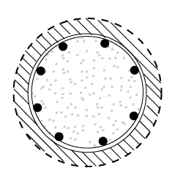
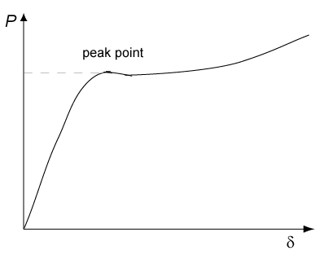
횡보강 효과
4.2 중심 축력에 대한 거동
효 과
압축강도의 증가, 취성적 성질 완화
A_{g} : 단면의 전체 면적
A_{st} : 철근의 면적
A_{c} : 횡보강 철근 바깥쪽 콘크리트가 떨어져 나간 후 콘크리트 면적
Peak point 전 :
Peak point 후 :

Slide 8
개 요
4.3 축력과 1축 휨모멘트에 대한 거동
축력과 휨모멘트?
실제 구조물의 기둥은 중심에 축하중이 작용하여 축력만이 작용하는 것이 아니라 편심하중에 의한 축력과 휨모멘트가 동시에 작용하는 경우가 많다.
탄성 해석
허용응력설계법에서는 단면을 해석, 설계할 때 선형탄성 해석에 의한다.
압축부재에서 실제 응력 상태는 시간의 흐름에 따라 탄성 해석에 의한 값과 큰 차이가 발생한다. (콘크리트 크리프 변형 때문)
최근에는 이러한 이유로 강도설계법 개념을 이용한 별도설계법을 이용하고 있다.
단기하중을 받을 경우 또는 실험실에서 행한 실험 결과의 분석 등을 위해서는 선형탄성 해석이 필요하므로 여기서 먼저 선형탄성 해석을 다룬다.

Slide 9
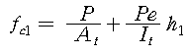
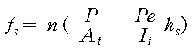
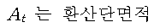
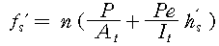
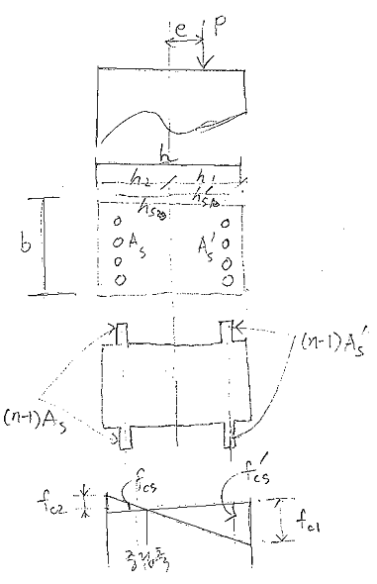
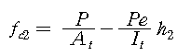
선형 탄성 해석
4.3 축력과 1축 휨모멘트에 대한 거동
균열이 가지 않은 단면
콘크리트 응력 :
조건 1 : 응력의 범위가 압축의 경우 0.4f_{cu} ~ 0.5f_{cu} 이하여야 함 (왜?)
조건 2 : 응력의 범위가 인장일 경우 휨인장 강도 f_{r} 이하가 되어야 함
철근 응력 :
조건 : f_{s} 와 f_{s}’ 는 항복강도 f_{y} 이하여야 함

Slide 10
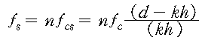
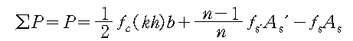
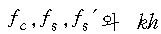
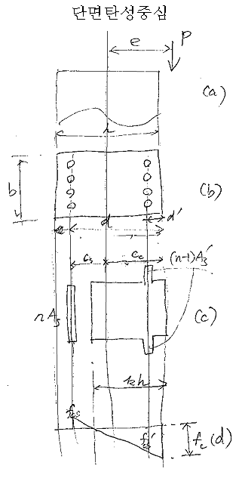
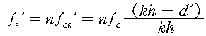
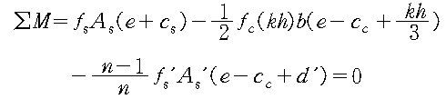
선형 탄성 해석
4.3 축력과 1축 휨모멘트에 대한 거동
균열이 일어난 단면
응력 관계 :
···· ①
···· ②
힘의 평형 조건 : (외력 총합 = 내력 총합)
···· ③
하중 작용점에서 모멘트는 0 :
···· ④
방정식 4개, 미지수 4개
미지수 :
→ 3차 방정식 유도

Slide 11
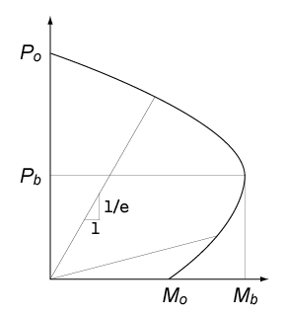
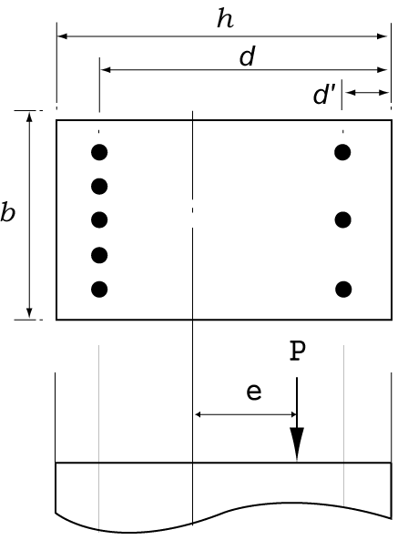
P-M 상관도
4.3 축력과 1축 휨모멘트에 대한 거동
“P-M 상관도” 란?
M = Pe

Slide 12
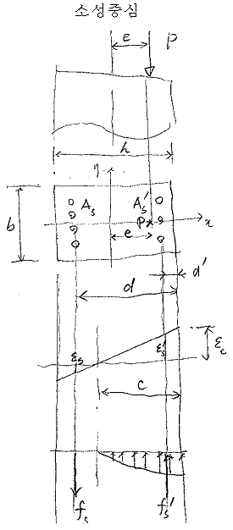
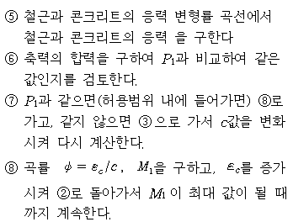
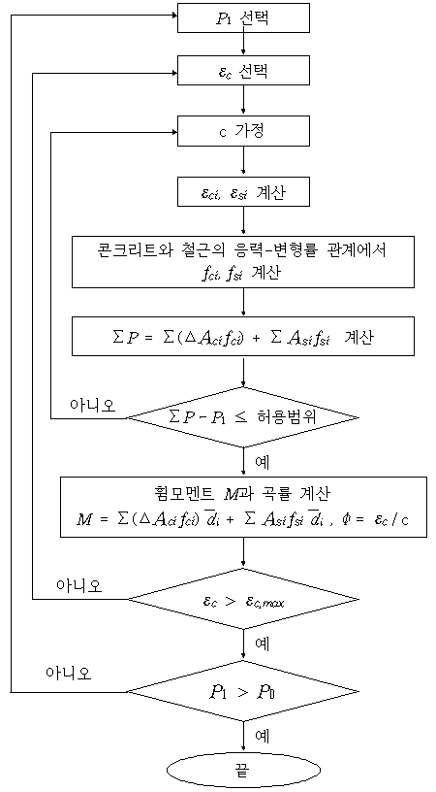
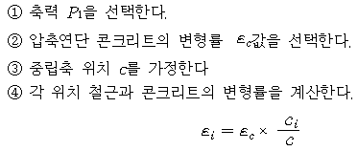
응력-변형률 곡선에 의한 P-M 상관도 (컴퓨터 이용)
4.3 축력과 1축 휨모멘트에 대한 거동

Slide 13
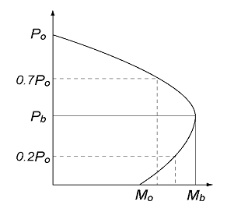
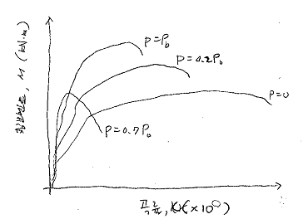
응력-변형률 곡선에 의한 P-M 상관도 (컴퓨터 이용)
4.3 축력과 1축 휨모멘트에 대한 거동
예
P에 따른 M-K 곡선
P-M 상관도

Slide 14
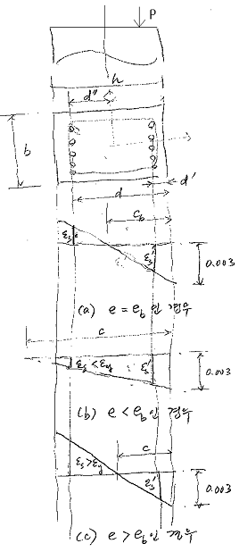
등가 직사각 응력 블럭에 의한 P-M 상관도 (손계산)
4.3 축력과 1축 휨모멘트에 대한 거동
일반적으로 계산하는 5 점
P_{o} : 순수 축압축 (4.2절 참조)
M_{o} : 순수 휨 (3.5절 참조)
나머지 3 점은 다음 장

Slide 15
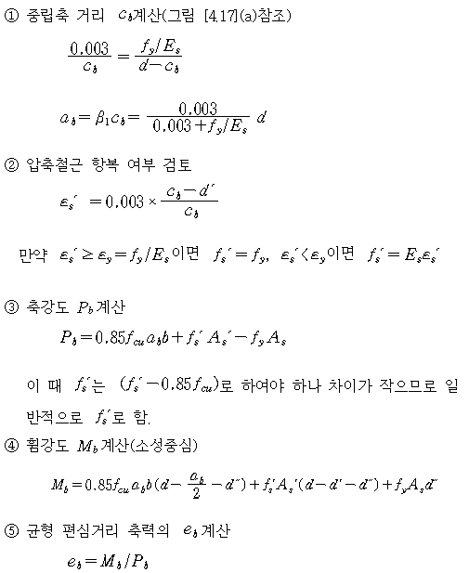
등가 직사각 응력 블럭에 의한 P-M 상관도 (손계산)
4.3 축력과 1축 휨모멘트에 대한 거동

Slide 16
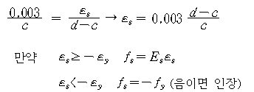
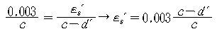
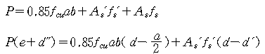
등가 직사각 응력 블럭에 의한 P-M 상관도 (손계산)
4.3 축력과 1축 휨모멘트에 대한 거동
인장철근의 항복은 일어나지 않음
압축철근의 경우 항복이 될 수도, 안될 수도 있으므로 일단 항복된다고 가정하고 풀고, 후에 검토
식 유도
적합조건 :
···· ①
평형조건 :
···· ②
···· ③
위의 식들로부터 중립축 c를 구해 다음 식에 의해 ε_{s}’ 구함
···· ④

Slide 17
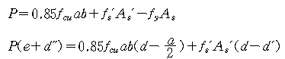
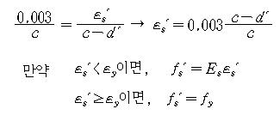
등가 직사각 응력 블럭에 의한 P-M 상관도 (손계산)
4.3 축력과 1축 휨모멘트에 대한 거동
인장철근은 항상 항복됨
압축철근의 경우 항복이 될 수도, 안될 수도 있음
식 유도
적합조건 :
···· ①
평형조건 :
···· ②
···· ③
위 식들로부터 c, f_{s}’, P 계산하고, 휨강도 M = Pe 계산

Slide 18
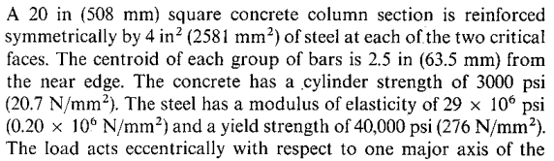
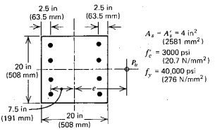
등가 직사각 응력 블럭에 의한 P-M 상관도 (예제)
4.3 축력과 1축 휨모멘트에 대한 거동
각자 풀어볼 것 (reference : Reinforced concrete structures, 131쪽, 예제 5.1)

Slide 19
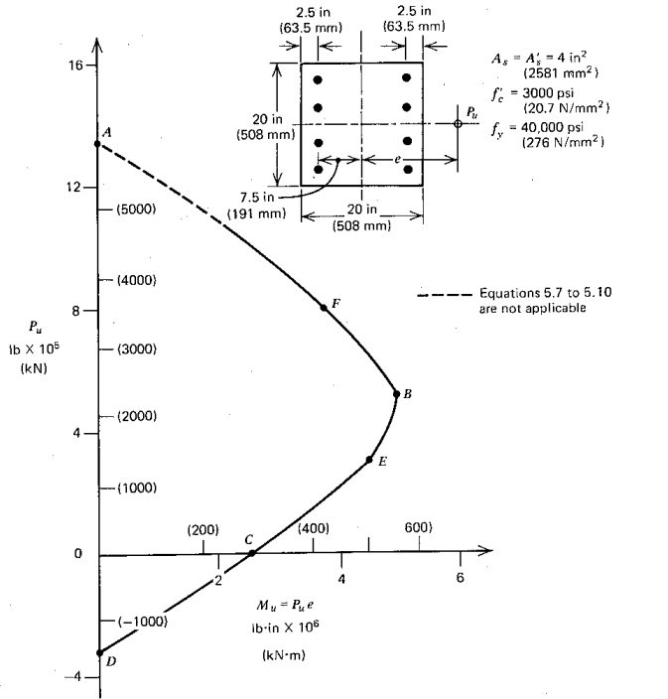
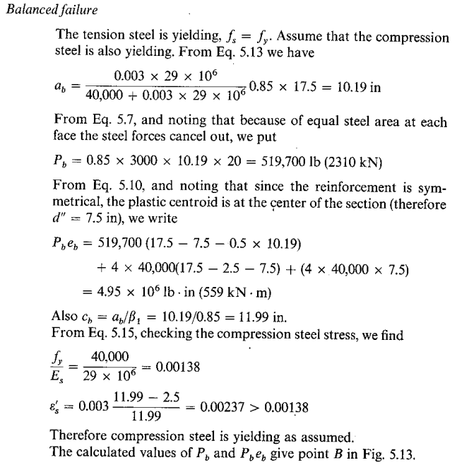
등가 직사각 응력 블럭에 의한 P-M 상관도 (예제)
4.3 축력과 1축 휨모멘트에 대한 거동

Slide 20
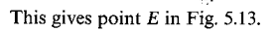
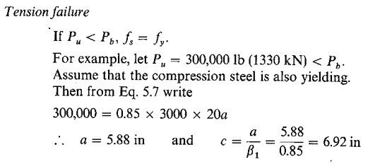

등가 직사각 응력 블럭에 의한 P-M 상관도 (예제)
4.3 축력과 1축 휨모멘트에 대한 거동

Slide 21

등가 직사각 응력 블럭에 의한 P-M 상관도 (예제)
4.3 축력과 1축 휨모멘트에 대한 거동

Slide 22


등가 직사각 응력 블럭에 의한 P-M 상관도 (예제)
4.3 축력과 1축 휨모멘트에 대한 거동

Slide 23

개 요
4.4 축력과 2축 휨모멘트에 대한 거동
축력과 2축 휨모멘트?
일반적으로 압축부재는 단면의 주축을 중심으로 휨모멘트를 받는 경우는 드물고, 주축과 임의의 각도를 이루는 방향으로 휨모멘트가 작용한다. 예) 건물의 모서리 기둥
그러나 대부분 구조물에서 2축 휨모멘트 중에서 하나의 휨모멘트의 크기에 비해 또 다른 하나의 휨모멘트의 크기가 작기 때문에 1축 휨모멘트만 작용하는 단면으로 설계하는 경우가 많다.
축력과 1축 휨모멘트가 작용하는 기둥
축력과 2축 휨모멘트가 작용하는 기둥
축력과 2축 휨모멘트가 작용하는 기둥의 등가 하중

Slide 24


개 요
4.4 축력과 2축 휨모멘트에 대한 거동
거동 특성
x축으로 M_{x0}의 10 ~ 20% 정도 상당히 큰 휨모멘트 M_{x1}이 작용하여도 y축의 저항 휨모멘트는 M_{y1}로서 M_{y0}보다 크게 감소하지 않음
파괴 곡면 (P-M 상관도)
축력 P=P1이 작용하는 단면의 파괴 곡선 (M_{x}-M_{y} 선도)

Slide 25


P-M 상관도의 작성 (응력-변형률 곡선 이용)
4.4 축력과 2축 휨모멘트에 대한 거동
개요
1축 휨모멘트를 받을 때와 유사하나, 중립축의 위치 (c)뿐만 아니라 방향(θ)도 알 수 없음 → 반복계산 필요
과정
x 축과 α의 각도를 이루는 선상에 일정한 축력 P₁이 작용할 때 최대 휨모멘트 M_{x1}과 M_{y1}을 구한다. (방법은 다음 장에 설명)
다시 P₁ 을 증가시켜 또 다른 M_{x1}과 M_{y1}을 구하면 α에 대한 P-M 상관도를 구할 수 있다.
α를 변화시켜 가면서 P-M 상관도를 같은 방법으로 구하면 전체 P-M 상관곡면을 구할 수 있다.

Slide 26



P-M 상관도의 작성 (응력-변형률 곡선 이용)
4.4 축력과 2축 휨모멘트에 대한 거동
결과
축력 P₁이 작용할 때 최대 휨모멘트 M_{x1}과 M_{y1}
x축과 α각도만큼 기운 곳으로 P₁ 이 작용할 때 휨모멘트-곡률 곡선

Slide 27


P-M 상관도의 작성 (등가 직사각 응력 블럭 이용)
4.4 축력과 2축 휨모멘트에 대한 거동
불필요
개요
전체적인 과정은 응력-변형률 곡선을 이용하는 것과 유사
차이점
콘크리트 압축연단에서 변형률이 0.003일 때 최대 휨모멘트가 발생한다고 가정 (즉, ①, ⑨ 과정 필요 없음)
④, ⑥ 과정에서 수식 변경 (⑥에서 A’은 다음 장에서 설명)
변경
변경
불필요

Slide 28

P-M 상관도의 작성 (등가 직사각 응력 블럭 이용)
4.4 축력과 2축 휨모멘트에 대한 거동
불필요
A’ 구하는 방법
변경
변경
reference : Reinforced concrete structures, 109쪽
불필요

Slide 29


실용 해법 (개요)
4.4 축력과 2축 휨모멘트에 대한 거동
단면의 형상 및 하중크기에 따른 M_{x}-M_{y} 특징

Slide 30



실용 해법
4.4 축력과 2축 휨모멘트에 대한 거동
등고선 법 (PCA Load contour method)
축력이 작을 때 잘 맞음

Slide 31


실용 해법
4.4 축력과 2축 휨모멘트에 대한 거동
역하중 법 (Bresler 역수방법)
축력이 클때 잘 맞음

Slide 32

장주(slender column)의 정의
4.5 장주 효과
정의 : 장주효과를 고려하여야 하는 기둥
장주의 해석
일반적으로 구조물을 해석할 때, 탄성 1계 해석에 의하나 변위가 상대적으로 커서 무시할 수 없을 때에는 이를 고려한 탄성 2계 해석(기하학적 비선형 해석)을 하여야 함. (복잡)
구조물 해석은 탄성 1계 해석에 의하고 근사적으로 변위에 의한 휨모멘트를 추가하여 단면을 설계
P-δ효과
단주로 분류
장주로 분류
→ 설계기준에서 세장비로 구분

Slide 33


장주(slender column) 거동
4.5 장주 효과
세장비
장주 파괴 모드
세장비에 따른 P-M 상관도

Slide 34






사용철근의 제한
4.6 철근 상세
나선 철근량
수식 유도 방법 :
힘의 평형
쉘부분 파괴 후 저항 능력 ≥ 쉘부분 파괴 전 저항 능력
1. 횡구속 응력 :
2. 철근 안쪽 콘크리트 저항능력 :
V_{s}
3. 코어 부분만에 의한 축강도 :
s

Slide 35



사용철근의 제한
4.6 철근 상세
나선 철근량
수식 유도 방법 :
힘의 평형
쉘부분 파괴 후 저항 능력 ≥ 쉘부분 파괴 전 저항 능력
4. 연성거동을 위한 조건 :
5. 장기 하중인 경우 :

Slide 36


사용철근의 제한
4.6 철근 상세
나선 철근량
수식 유도 방법 :
힘의 평형
쉘부분 파괴 후 저항 능력 ≥ 쉘부분 파괴 전 저항 능력
6. 나선 철근비 :
너무 복잡
7. 구조설계기준의 규정 :

Slide 37
사용철근의 제한
4.6 철근 상세
주 철근량
장기 변형에 의한 응력 재분배 (초기응력 동일)
1%(최소 철근비) ≤ ρ ≤ 8%(최대 철근비)
1% 철근비의 철근 응력
최소 철근비
8% 철근비의 철근 응력
편심 하중에 대한 고려
크리프, 건조수축 변형에 대한 고려
1% 철근비의 콘크리트 응력
8% 철근비의 콘크리트 응력
최대 철근비
시공문제에 대한 고려
철근의 좌굴에 대한 고려

Slide 38

4.3 단면 설계
Design of column
순수 축력만 작용할 때 주철근량 계산
설계기준의 규정 (최소 편심에 대한 고려 사항을 규정)
5.5.2(2)의 규정에 따른 나선철근을 갖고 있는 프리스트레스를 가하지 않은 부재의 경우 다음 식에 따라 설계축강도 을 계산한다.
② 5.5.2(3)의 규정에 따른 띠철근을 가진 프리스트레스를 가하지 않은 부재의 경우 다음 식에 따라 설계축강도 을 계산한다.

Slide 39










4.3 단면 설계
Design of column
설계기준의 규정에 대한 전제사항
콘크리트 강도를 설계기준압축강도인 를 사용하지 않고 약간 작은 를 사용하는 것은 실험실에서 행하는 재하율에 따라 압축강도는 실제 구조물에서 하중이 가해지는 재하율에 비해 매우 빠르기 때문에 압축강도가 높게 나오기 때문이다.
실험실 시험 재하율
실제 구조물 재하율
② 순수 축압축을 받을 때 주철근은 축강도에 이를 때, 즉 콘크리트가 압축강도에 도달할 때 항복한다는 가정에 의해 앞의 식이 유도되었다. 위의 그림에서 철근이 콘크리트가 압축강도에 도달하기 전에 항복하기 위해서는 값이 항상 또는 보다 작아야 한다.
기둥의 주철근의 최대항복강도를 제한 (우리나라 설계기준에서는 550MPa 이하로 제한)

Slide 40



4.3 단면 설계
Design of column
③ 최소 편심에 대한 고려로서 띠철근 기둥의 경우 0.80, 나선철근 기둥의 경우 0.85를 곱하여 축강도를 감소시키도록 하고 있다.
축력
5.5.2(2)의 규정을 따른 나선철근 기둥
약
약
5.5.2(2)의 규정보다 작은양의 나선철근 기둥
띠철근 기둥
[직사각형 기둥]
[원형 기둥]
변위
④ 강도감소계수 는 나선철근 기둥의 경우 0.70, 띠철근 기둥의 경우 0.65로 취하도록 규정하고 있다. 이것은 여러가지 이유가 있으나 가장 중요한 것은 나선철근 기둥의 경우 축강도가 같더라도 연성이 확보되어 있기 때문에 구조물을 탄성해석 할 때 고려하지 못했던 재분배를 간접적으로 고려하였기 때문
⑤ 나선철근으로 횡보강 철근이 이루어져 있다 하여도 설계기준의 규정에 따른 나선철근의 간격과 양을 확보하지 못하는 경우에는 띠철근의 축강도 계산식을 사용하여 기둥의 축강도를 계산하여야 한다. 이는 축강도 이후 강도를 유지하지 못하여 띠철근 기둥과 유사하게 거동하기 때문

